Slide 1





Универзитетски центар за развој каријере и саветовање студената
Универзитета у Крагујевцу
Примери добре сарадње са послодавцима
и програми студентске праксе
Нови Сад, септембар 2014.

Slide 2

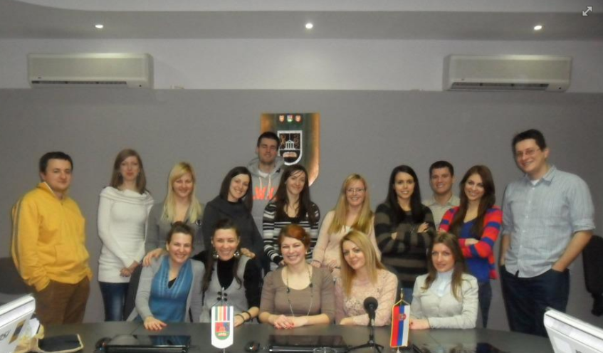
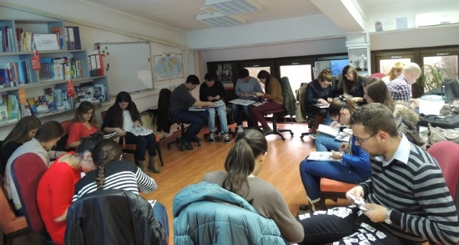
ПРИМЕРИ ДОБРЕ ПРАКСЕ
ПРАКСА ЗА МЛАДЕ ФИЛОЛОГЕ
Пракса за студенте филологије
Бесплатни курсеви језика за студенте факултета Универзитета у Крагујевцу
Све веће интересовање студената за овај програм
Планирано проширење програма за предстојећу академску годину

Slide 3
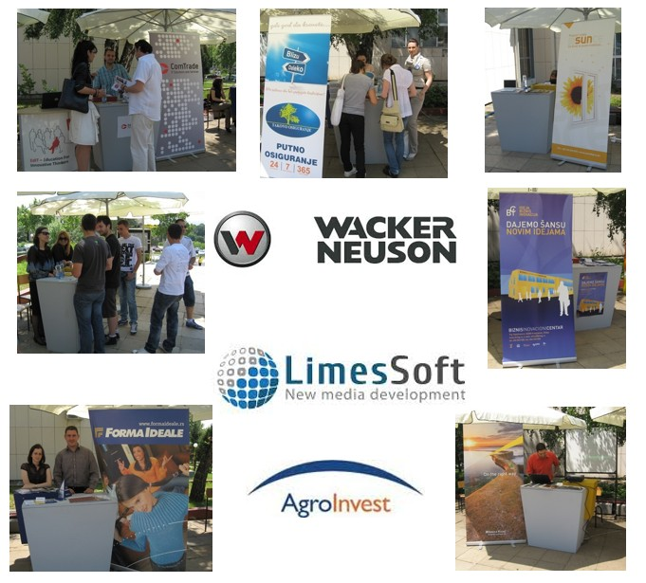
ПРИМЕРИ ДОБРЕ ПРАКСЕ САРАДЊА СА ПОСЛОДАВЦИМА
Унапређена сарадња са локалним компанијама и малим и средњим предузећима
Оглашавање конкурса за посао, праксу
или волонтирање
Развијање програма пракси у складу са потребама компаније/предузећа
Прикупљање пријава кандидата
Комплетна комуникација са кандидатима
Организовање интервјуа са кандидатима

Slide 4
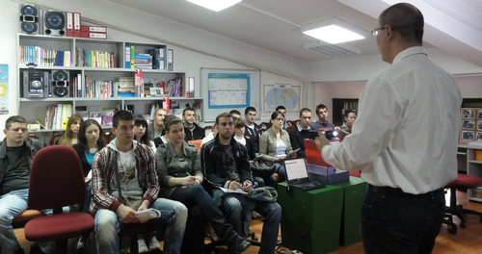
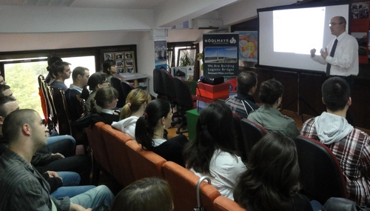
ПРИМЕРИ ДОБРЕ ПРАКСЕ САРАДЊА СА ПОСЛОДАВЦИМА
Послодавци на радионицама Центра – савети из прве руке
Презентација компаније и програма обука и тренинга у Центру

Slide 5
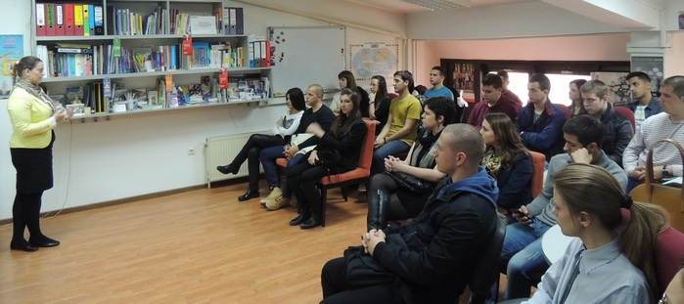
ПРИМЕРИ ДОБРЕ ПРАКСЕ САРАДЊА СА ПОСЛОДАВЦИМА
ЗАНИМАЊЕ МЕСЕЦА
Развијен нов програм - Занимање месеца
Послодавци представљају занимања: Шта се крије иза одређеног занимања, која су знања и вештине потребне, шта се од наученог на факултету може применити, у којим областима се треба додатно усавршавати и где.

Slide 6
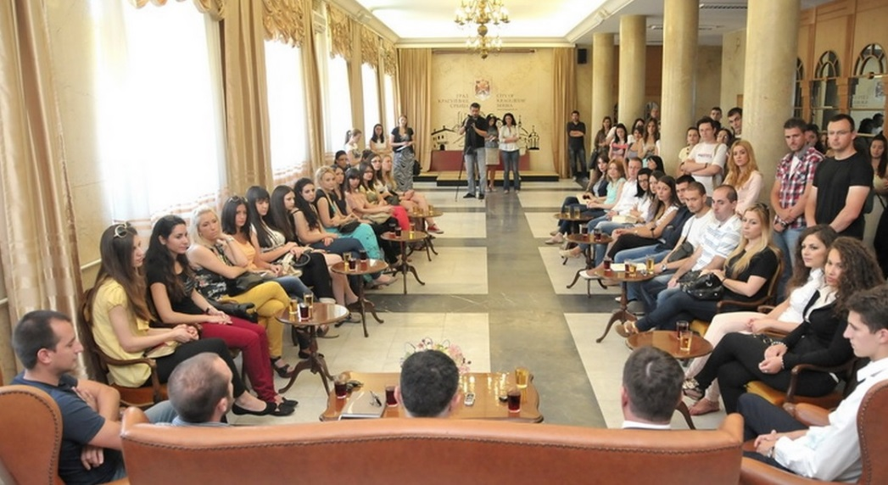
ПРИМЕРИ ДОБРЕ ПРАКСЕ САРАДЊА СА ПОСЛОДАВЦИМА
СТУДЕНТСКА ЛЕТЊА СТРУЧНА ПРАКСА
Сарадња Универзитета и Града
споразум о сарадњи и реализовању програма
Програм покренут 2013.
Месец дана праксе
Додељен ментор
Обострана евалуација
10 институција/предузећа
38 студената обавило стручну праксу

Slide 7
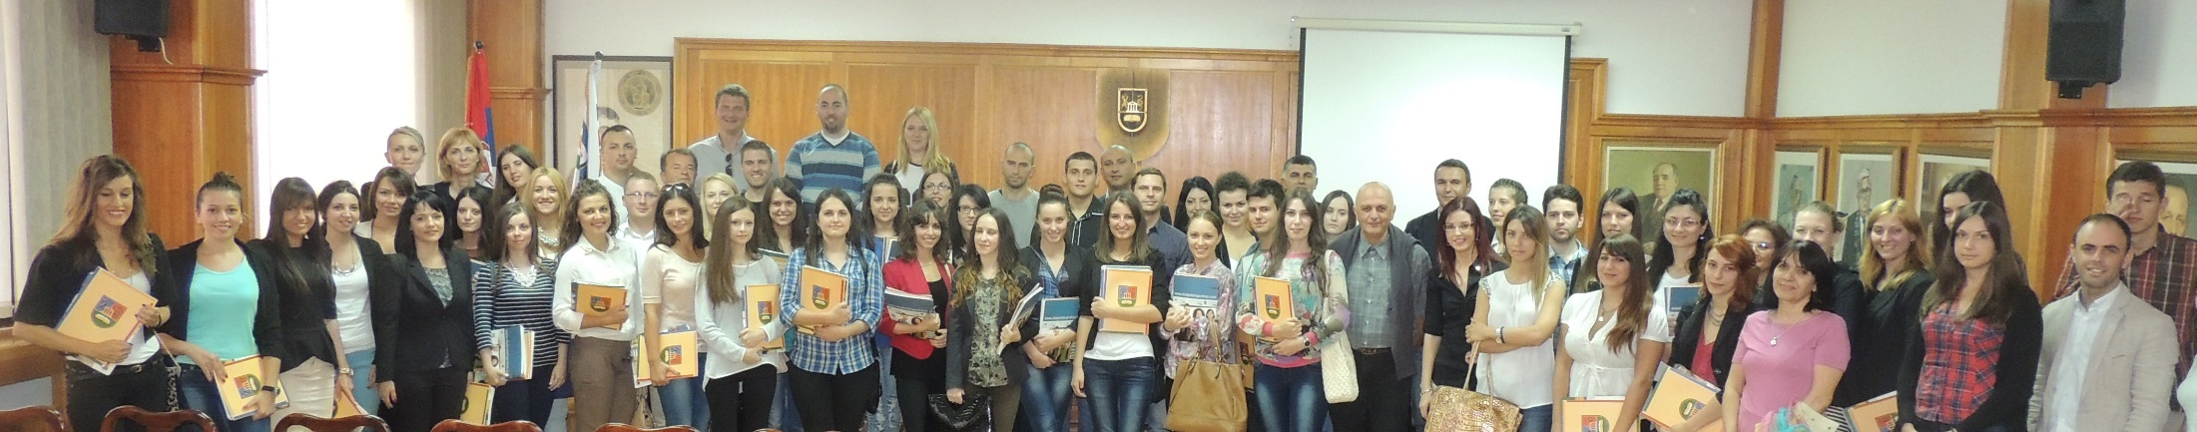
ПРИМЕРИ ДОБРЕ ПРАКСЕ САРАДЊА СА ПОСЛОДАВЦИМА
СТУДЕНТСКА ЛЕТЊА СТРУЧНА ПРАКСА
Напредак у новој академској години
Бољи одзив ментора
25 институција/предузећа
80 студената обавило стручну праксу

Slide 8
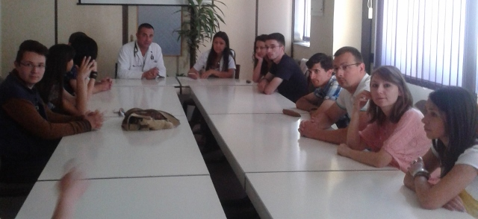
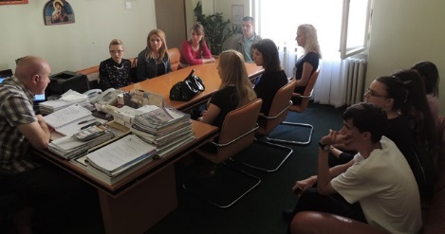
ПРИМЕРИ ДОБРЕ ПРАКСЕ САРАДЊА СА ПОСЛОДАВЦИМА
Сарадња са Клиничким центром Крагујевац
Сарадња са Институтом за јавно здравље Крагујевац
Потписани споразуми о сарадњи у циљу реализовања студентске летње стручне праксе
Прилика да се укључи више факултета у саставу Универзитета у Крагујевцу
24 студената обавило стручну праксу

Slide 9
ПРИМЕРИ ДОБРЕ ПРАКСЕ САРАДЊА СА ПОСЛОДАВЦИМА
СТУДЕНТСКА ЛЕТЊА СТРУЧНА ПРАКСА
Реч ментора.......
Борика је вредна, педантна и посвећена млада особа која очигледно јако воли рад у апотеци, посебно нашој, па ће нам бити велико задовољство да јој помогнемо да стручни стаж обавља у апотеци „Авала“. Спремна је да брзо учи и да адекватно примењује научено и већ у првим данима је показала изузетне способности у комуникацији са пацијентима.
Ђ. ОСТАЛИ КОМЕНТАРИ И СУГЕСТИЈЕ
1. Молимо Вас да додате друге релевантне коментаре о студенту који је обављао стручну праксу у Вашој компанији
Душан је за мене освежење, у ерозији неморала, неваспитања и нерада. Радан, одговоран тачан, васпитан, говорно и писмено изражајан, елоквентан, отворен за сваки вид сарадње. Показао ми је да има младих и квалитетних љиди на којима се може градити будућност, заправо да они то могу да изнесу. Душан је управо тај, чак и више него храбар да се упусти у све изазове који стоје пред њим и заједницом. Пред њим и младим колегама, и свима нама, је и борба за очувањем професије у мору дивљих школа и политичке бахатости.
Драго ми је да је Универзитет препознао потребу за стручном праксом, јер ће овим младим људима бити сигурно од користи. Боље било каква, него никаква. Обавеза доласка на посао, ново окружење, нови односи и радне обавезе су квалитативни односи у развоју младих.
Желим му брз завршетак студија и успешан животни и професионални пут!
Реч студената.....
На крају, желим да препоручим свим наредним генерацијама да у наредним годинама обавезно конкуришу за обављање „Студентске летње праксе Универзитета у Крагујевцу“ јер се знање стечено кроз практичан рад не може мерити са теоријским знањем и желим да се захвалим Ректорату Универзитета у Крагујевцу, Центру за развој каријере и Студентском парламетну Универзитета у Крагујевцу што је препознао значај праксе за студенте и што је спроводи на нашем Универзитету.
Рад у апотеци ми је у великој мери значио јер је био мој први сусрет у пракси са стварима наученим кроз теорију на факултету. Веома сам захвална организаторима праксе и свим запосленима у Апотеци Први Мај, који су ми ово искуство и омогућили. Начелница Апотеке, али и сви остали запослени, били су и више него одлични ментори, показали су висок ниво колегијаности и разумевања и свесрдно делили своје знање и искуства из праксе са мном, чиме су учинили ову праксу вишеструко корисном за мене.

Slide 10

Центар за развој каријере и саветовање студената
Универзитет у Крагујевцу
ХВАЛА НА ПАЖЊИ

